Slide 1
Championnat de Ronde Fédéral 2018
RETHONDES
18 archers ont participé à ce championnat
Nos champions :
MDCL Bissonnier Jeanne Choisy-au-Bac
CHCL Gillot Thomas Choisy-au-Bac
SDCL Dejoie Cindy Larbroye
SHCL Delasalle Thomas Rethondes
SVDCL Piget Dominique Compiègne
VHCL Grillot Freddy Rethondes
SVHCL Leroy Gérard Choisy-au-Bac
VHPO Ganne Thierry Compiègne
SVHPO Many Didier Rethondes

Slide 2
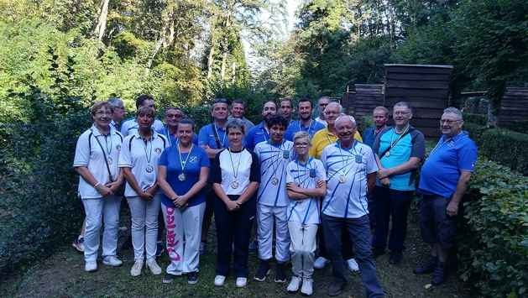
Championnat de Ronde Beursault 2018
CUISE-LA-MOTTE
28 archers ont participé à ce championnat
Nos champions :
BHCL Leroy Antoine Choisy-au-Bac
CHCL Beursnel Romain Choisy-au-Bac
SDCL Dejoie Cindy Larbroye
SHCL Delasalle Thomas Rethondes
VDCL Gomez Betty Compiègne
VHCL Dumont Bruno Cuise-la-Motte
SVDCL Charpentier Annie Cuise-la-Motte
SVHCL Leroy Gérard Choisy-au-Bac
SHPO Dejoie Sebastien Larbroye
SVHPO Many Didier Rethondes

Slide 3
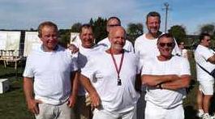
Coupe de Picardie par équipes de Rondes
16 sept.2018 à Beuvardes
2 équipes hommes ont défendues les couleurs de notre Ronde
  RVO 1 : Philippe – Jean-luc – Daniel
  RVO 2 : Jacques – J.Pierre - Freddy
Classement des matchs RVO 1 = 5ièmé
          RVO 2 = 8 ième sur 9
Match pour la 8 ième place RVO 2 contre Vermandois
RVO vaincoeur .
1/4 de finale= Sud de l’Aisne 3/ RVO2 = 6-2
      Aisne 5 / RVO 1 = 4-5
1/2 finale gagnant = Sud del’Aisne 3/RVO1 ------- 1/2 finale perdant = RVO2 / Aisne 5
Classement final RVO 1 = 4 ième RVO 2 = 7 ième.
15 sept.2019 à PINON

Slide 4
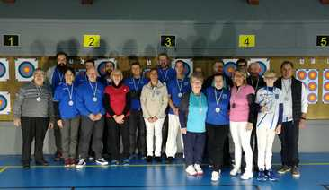
Championnat de Ronde salle
24 – 25 nov.2018 à Cuise-la-Motte
45 tireurs ont participé.
Nos Champions :
BDCL Ecourtemer Sue-anne Blérancourt
BHCL Leroy Antoine Choisy au bac
MHCL Cailleux Clément Plessis-Brion
CDCL Villemazet Anais Choisy-au-Bac
CHCL Gillot Thomas Choisy-au-Bac
JHCL Fagnon Sylvail Blérancourt
S1DCL Dejoie Cindy Larbroye
S1HCL Delasalle Thomas Rethondes
S2DCL Goua Nadine Rethondes
S2HCL Cailleux Laurent Plessis-Brion
S3DCL Fagon Micheline Blérancourt
S3HCL Leroy Gérard Choisy-au-Bac
S1HPO Dejoie Sébastien Larbroye
S2HPO Brevier Laurent Pierrefonds
S3HPO Borgnon J.Claude Blérancourt
Scratch H BB Lefevre j.luc Rethondes

Slide 5
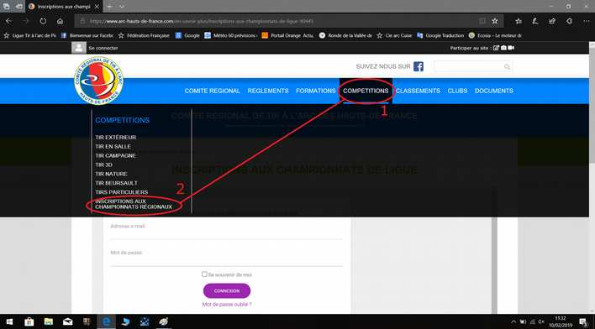
Procédure d’inscription aux chp. Régionaux

Slide 6
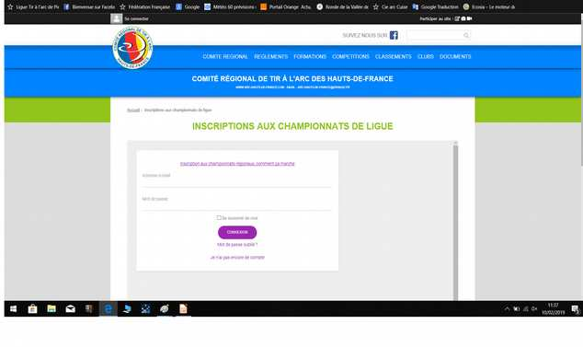

Procédure d’inscription aux chp. Régionaux
Adresse mail
Mot de passe

Slide 7
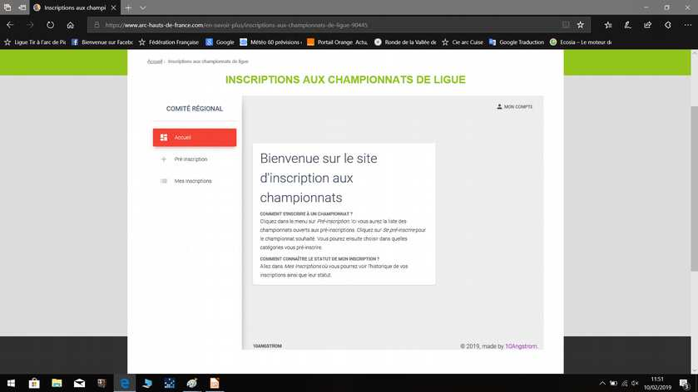
Procédure d’inscription aux chp. Régionaux
Sélectionner Pré-inscription

Slide 8
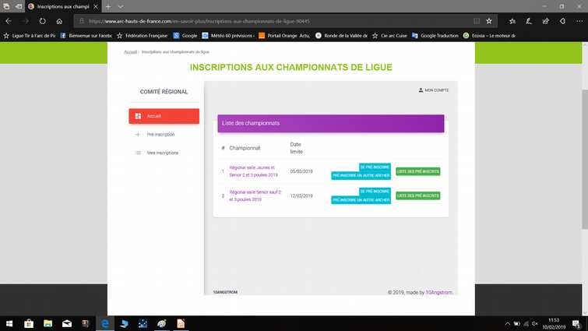
Procédure d’inscription aux chp. Régionaux
Sélectionner votre championnat et faire
se pré-inscrire

Slide 9
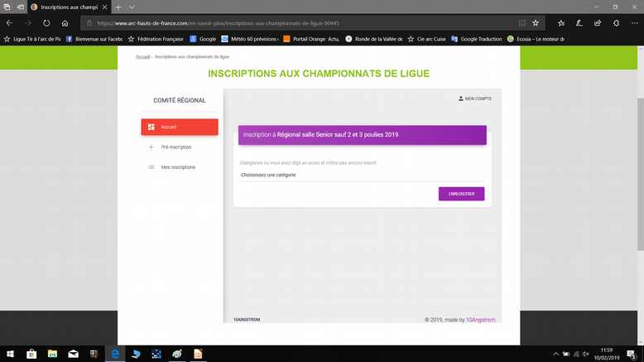
Procédure d’inscription aux chp. Régionaux
Choisir votre catégorie + enregistrer

Slide 10

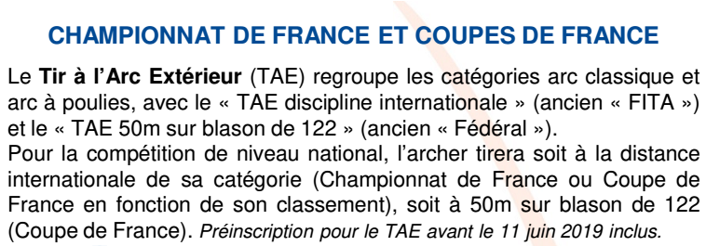
REFORME SPORTIVE CE QUI CHANGE
FITA/FEDERAL ⇒ TAE (Tir à l’Arc Extérieur)

Slide 11
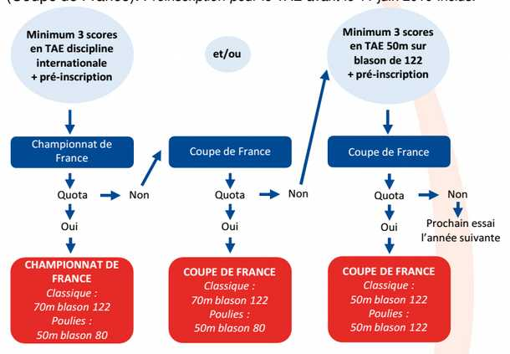
REFORME SPORTIVE CE QUI CHANGE

Slide 12
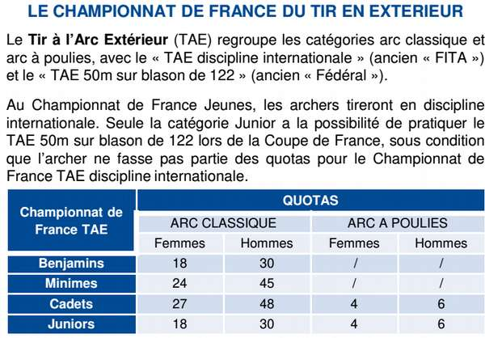
REFORME SPORTIVE CE QUI CHANGE
POUR LES JEUNES

Slide 13
CHAMPIONNAT DE RONDE TAE
QUELLES CATEGORIES ?
QUELLES DISTANCES ?

Slide 14
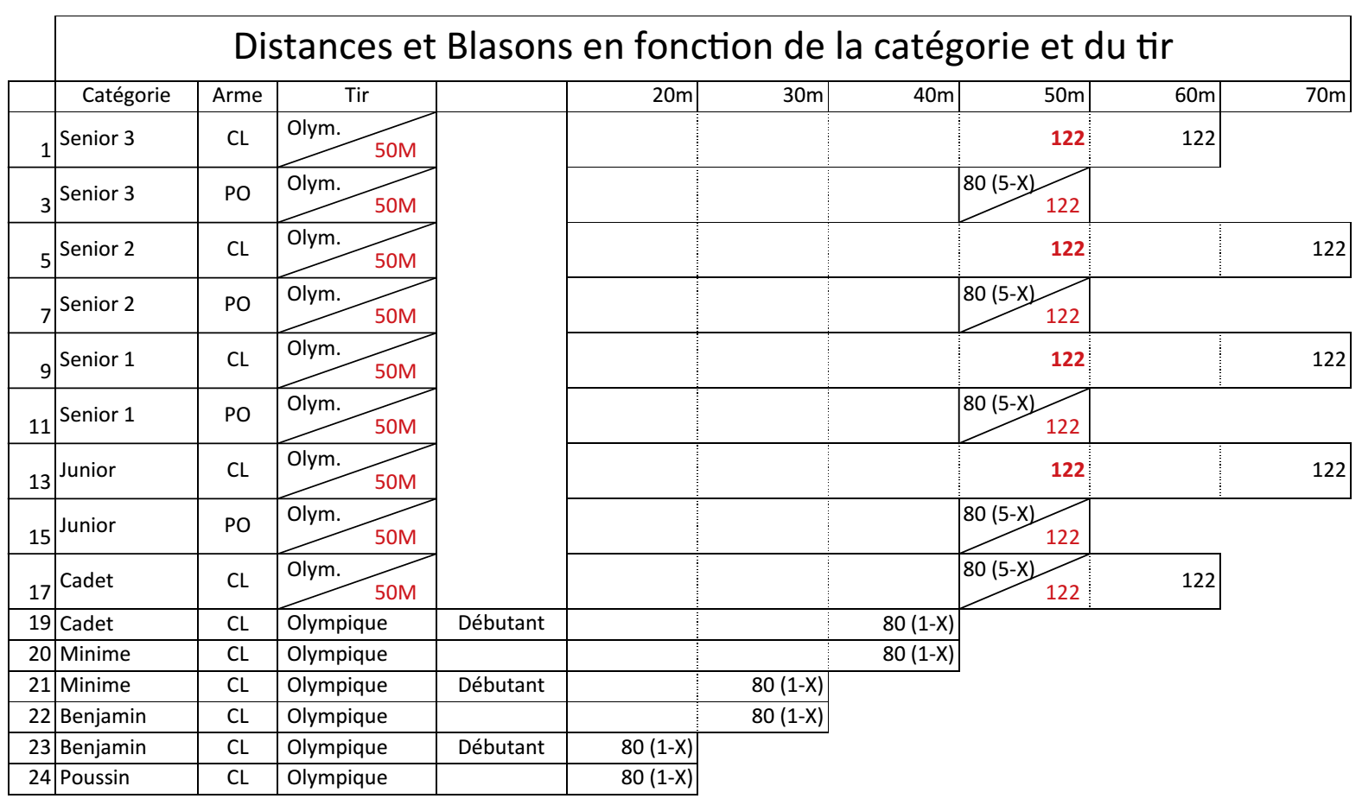
REFORME SPORTIVE CE QUI CHANGE
24 catégories

Slide 15
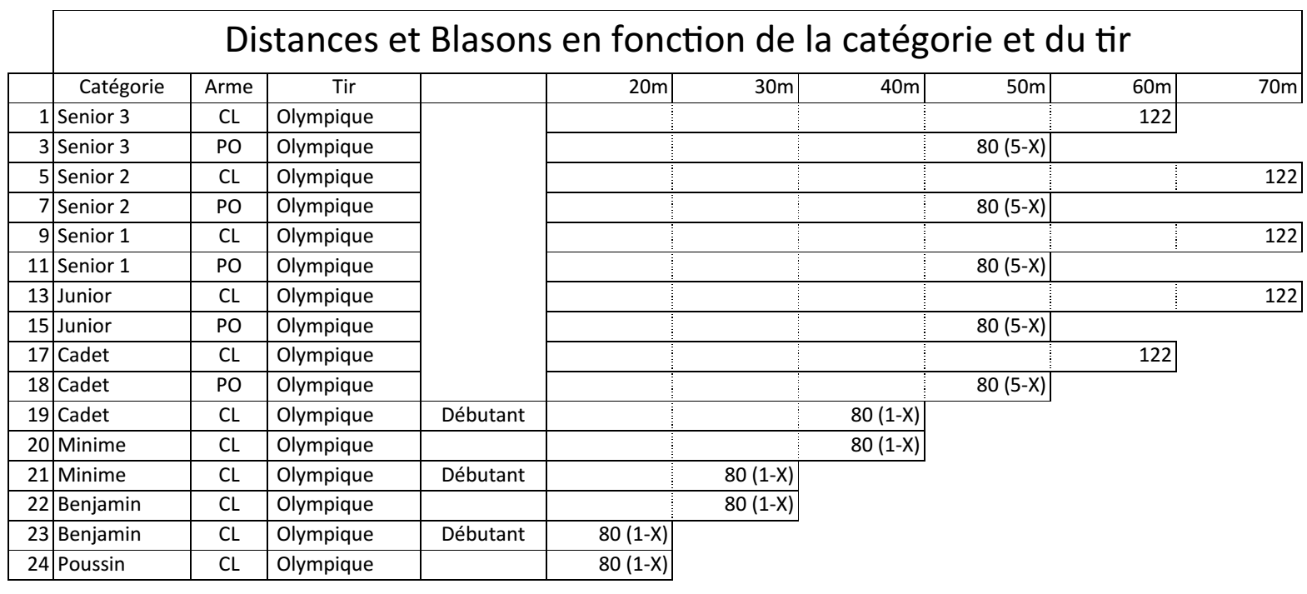
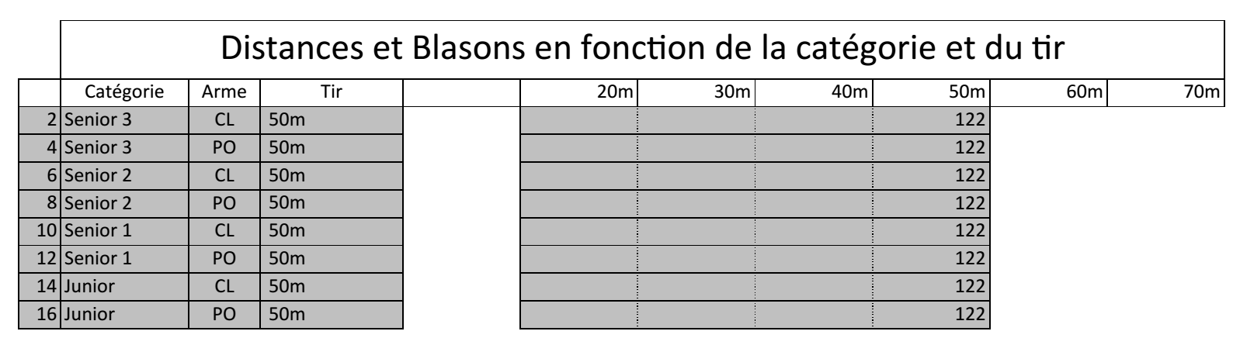
CHAMPIONNAT DE RONDE TAE
16 catégories
8 catégories

Slide 16
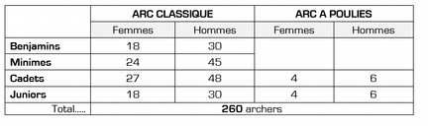
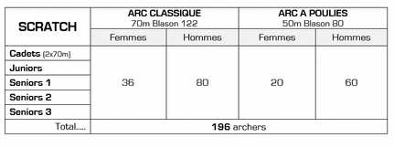
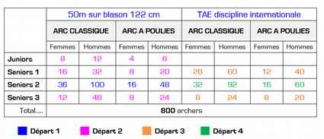
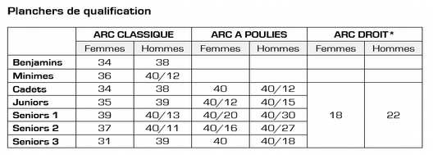
LES QUALIFS 2019
Chp de France TAE Jeunes
Chp France TAE SCRATCH
Coupe de France TAE
Beursault

Slide 17
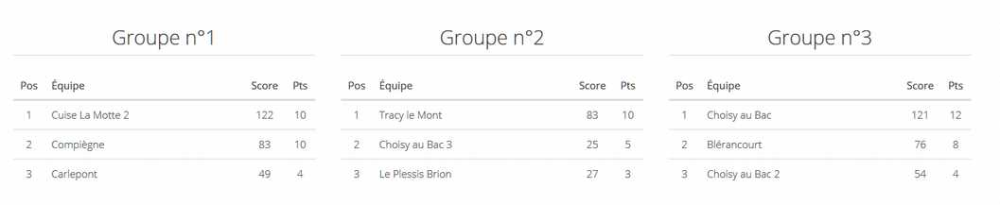
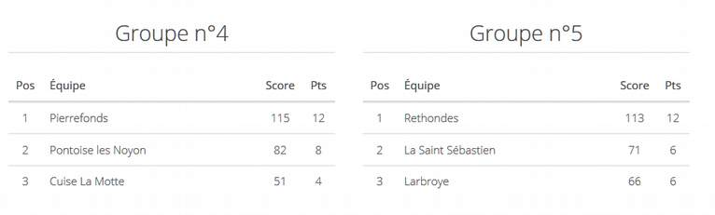
CLASSEMENT COUPE D’HIVER 2019

